Slide 1
ERP 08
DDr. Damianos Sakas

Slide 2
ERP
Διδαςκοντας ΔΔρ. Δαμιανος Σακας
Η παρουςιαςη ειναι απο το βιβλιο Συγχρονα Πληροφοριακα Συςτηματα Επιχειρήςεων του Πανου φιτςιλη

Slide 3
ERP και Πωλήσεις σε Πελάτες
Η διεργασία εκτέλεσης μιας παραγγελίας πελάτη (fulfillment process) περιλαμβάνει τις δραστηριότητες που απαιτούνται για παραλαβή των αιτημάτων των πελατών, την υποβολή προσφορών, τη δημιουργία εντολών παραγγελίας, την εκπλήρωση των παραγγελιών, καθώς και την τιμολόγηση των παραγγελιών:

Slide 4
ERP και Πωλήσεις σε Πελάτες
Η διεργασία εκπλήρωσης παραγγελίας πελάτη αποτελείται από πέντε βασικά βήματα. Άυτά είναι:
Η παραλαβή των αιτημάτων πελατών,
Η προετοιμασία των προσφορών για τους πελάτες,
Η επεξεργασία των παραγγελιών,
Η αποστολή της παραγγελίας και
Η τιμολόγηση και πληρωμή της παραγγελίας.
Notes:
Η διεργασία εκτέλεσης παραγγελίας πελάτη είναι κεντρική για κάθε επιχείρηση, διότι δημιουργεί έσοδα αλλά και οδηγεί άλλες διεργασίες όπως αυτής της παραγωγής προϊόντων. Η διεργασία εκπλήρωσης παραγγελίας πελάτη αποτελείται από πέντε βασικά βήματα. Όπως σε πολλά από αυτά παίζουν σημαντικό ρόλο τα E R P

Slide 5
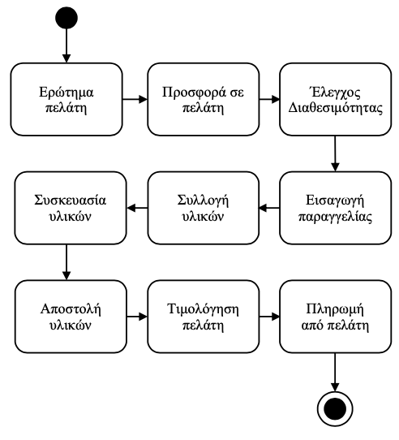
ERP και Πωλήσεις σε Πελάτες
τα βήματα της εκπλήρωσης μιας παραγγελίας πελάτη.
Notes:
Ας δούμε λοιπόν ποια είναι τα βήματα για την εκπλήρωση μίας παραγγελία ενός πελάτη. Όπως φαίνεται και στο σχεδιάγραμμα υπάρχουν τουλάχιστον εννιά βήματα για την εκπλήρωση της παραγγελίας.

Slide 6
ERP και Πωλήσεις σε Πελάτες
Στην συνέχεια ο πελάτης προχωρά στην εντολή παραγγελίας. Η δημιουργία μιας παραγγελίας περιέχει πληροφορίες όπως:
Στοιχεία πελάτη
Προϊόντα προς πώληση καθώς και ποσότητα,
Ημερομηνία παράδοσης των προϊόντων,
Πληροφορίες σχετικά με τον τόπο παράδοσης των προϊόντων,
Τιμές προϊόντων, πιθανές εκπτώσεις.
Notes:
Η απόκριση στα αιτήματα πελατών είναι η δημιουργία μιας προσφοράς στον δυνητικό πελάτη η οποία αποτελεί και δέσμευση προς τον πελάτη. Για να δεσμευτούμε όμως απέναντι στον πελάτη πρέπει να υπάρχουμε μία σωρεία στοιχείων στην διάθεση του υπαλλήλου που εξυπηρετεί. Για παράδειγμα εάν το προϊόν που επιθυμεί ο πελάτης είναι σε διαθεσιμότητα, πότε θα του παραδοθεί σε τι τιμή και πoιες οι πιθανές εκπτώσεις που μπορεί να υπάρχουν.

Slide 7
ERP και Πωλήσεις σε Πελάτες
Πιθανόν η παράδοση να μπορεί να εκτελεσθεί τμηματικά. Στο σημείο αυτό γίνεται ο υπολογισμός της διαθέσιμης ποσότητας προϊόντων προς πώληση (Available to Promise – ATP).
Ταυτόχρονα, θα πρέπει να αποφασιστούν ή να υπολογιστούν τα παρακάτω:
H κατάλληλη συσκευασία των προϊόντων,
Να υπολογιστεί το βάρος και ο όγκος,
Να δημιουργηθεί το χρονοδιάγραμμα παράδοσης,
Να καθοριστεί το σημείο συλλογής προϊόντων.
Notes:
Πριν την ολοκλήρωση όμως της παραγγελίας και για την επιβεβαίωση της θα πρέπει να γίνει έλεγχος διαθεσιμότητας των προϊόντων. Όπως επίσης να υπολογιστεί το βάρος και όγκο του προϊόντος προκειμένου να προκύψει και η κατάλληλη συσκευασία. Προφανώς θα πρέπει να αναλυθεί το χρονοδιάγραμμα παράδοσης και να καθοριστεί το σημείο συλλογής των προϊόντων.

Slide 8
ERP και Πωλήσεις σε Πελάτες
Το σύστημα ERP έχει ήδη προσδιορίσει
τα υλικά συσκευασίας που πρέπει να χρησιμοποιηθούν για τα συγκεκριμένα προϊόντα
και δρομολογεί τη μεταφορά των προϊόντων με τη χρήση του αντίστοιχου υποσυ- στήματος διανομών (distribution),
λαμβάνει υπόψη τις απαιτήσεις ασφαλείας, το είδος των υλικών, καθώς και τα χαρακτηριστικά τους, ώστε να επιλεγεί το βέλτιστο μεταφορικό μέσο.
Στο σημείο αυτό θεωρούμε ότι ολοκληρώνεται η χορήγηση του προϊόντος από την αποθήκη (goods issue) και συνήθως η ιδιοκτησία των προϊόντων μεταφέρεται στον πελάτη.
Notes:
Η εμπλοκή του E R P στην όλη διαδικασία, είναι σημαντική μιας και αφού αποφασίσει ποια είναι τα υλικά συσκευασίας επιλέγει το κατάλληλο υποσύστημα διανομών, λαμβάνοντας υπόψη διάφορα στοιχεία όπως τις απαιτήσεις ασφαλείας που ενδεχομένως χρειάζονται. Ολοκληρώνοντας αυτές τις διαδικασίες τελειώνει και η διαδικασία της χορήγησης του προϊόντος.

Slide 9
ERP και Πωλήσεις σε Πελάτες
To τιμολόγιο δημιουργείται από την αντιγραφή των πληροφοριών από την εντολή πώλησης και/ή το έγγραφο παράδοσης. Γενικά υπάρχουν δύο προσεγγίσεις που χρησιμοποιούνται για την τιμολόγηση:
Τιμολόγηση που βασίζεται στην εντολή πώλησης,
Τιμολόγηση που βασίζεται στην παράδοση των προϊόντων.
Notes:
Η πληρωμή είναι το τελικό βήμα στη διαδικασία παραγγελίας. Το βήμα αυτό γίνεται από το υποσύστημα της Λογιστικής και θα πρέπει να γίνει αντιστοίχιση πληρωμών έναντι των εκκρεμών τιμολογίων και να γίνει εντοπισμός των τυχόν διαφορών μεταξύ πληρωμών και τιμολογίων. Η τιμολόγηση είναι μία επιχειρησιακή διαδικασία που μπορεί να στηρίζεται είτε στην εντολή πώλησης είτε στην παράδοση των προϊόντων.

Slide 10
ERP και Δομή οργανισμών πώλησης
Τα κανάλια διανομής (distribution channel) αντιπροσωπεύουν τον τρόπο μέσω του οποίου τα προϊόντα φτάνουν στους πελάτες. Παραδείγματα καναλιών διανομής είναι:
H χονδρική πώληση (wholesale),
Η λιανική πώληση (retail),
Το διαδίκτυο (internet),
Απευθείας (direct),
κ.ά.
Notes:
Μια εταιρεία πώλησης (sales organization) είναι μια υποδιαίρεση μιας επιχείρησης επιφορτισμένη με τις πωλήσεις μιας ή περισσοτέρων κατηγοριών προϊόντων.
Μια περιοχή πώλησης (sales area) είναι ο συνδυασμός μιας εταιρείας πωλήσεων, ενός τμήματος πωλήσεων και ενός καναλιού διανομής.
Τα κανάλια διανομής δείχνουν τον τρόπο μέσω του οποίου τα προϊόντα που παράγει επιχείρηση φτάνουν στους πελάτες. Στη σημερινή εποχή ένα από τα κυριότερα κανάλια διανομής είναι το internet.

Slide 11
Χρονοπρογραμματισμός μιας παραγγελίας
Ο έλεγχος της διαθεσιμότητας των προϊόντων είναι ιδιαίτερα σημαντικός παράγοντας στην ικανοποίηση των πελατών μιας επιχείρησης αφού διασφαλίζει ότι τα προϊόντα θα παραδοθούν στην ώρα τους.
Ο υπολογισμός της διαθεσιμότητας (Available To Promise –ATP) των προϊόντων είναι μια βασική λειτουργία ενός συστή- ματος ERP.
Notes:
Για το χρονικό προγραμματισμό μίας παραγγελίας έχουμε δύο διαφορετικές στρατηγικές. Η πρώτη στρατηγική push υπολογίζει το ΆΤΡ με βάση τις προβλέψεις της μελλοντικής ζήτησης και το Κύριο Πρόγραμμα Παραγωγής (ΚΠΠ), όπως περιγράψαμε στην προηγούμενη παράγραφο. Άντίθετα, ο υπολογισμός με βάση τη στρατηγική pull βασίζεται στις παραγγελίες των πελατών, όπου το σύστημα ERP θα πρέπει να κατανείμει δυναμικά τους διαθέσιμους πόρους και υλικά, με σκοπό τη βέλτιστη παραγωγή προϊόντων και συνεπώς και την ικανοποίηση του μεγαλύτερου δυνατού αριθμού παραγ- γελιών

Slide 12
Τιμοδότηση κα τιμολόγηση προϊόντων
Κωδικός Περιγραφή συνθήκης τιμοδότησης
K004 Έκπτωση σε συγκεκριμένο υλικό
K005 Έκπτωση σε συγκεκριμένο υλικό για συγκεκριμένο πελάτη
K007 Έκπτωση πελάτη K020 Έκπτωση για ομάδα προϊόντων KF00 Έκπτωση για μεταφορικά
UTX1 Φόρος τύπου 1 (π.χ. δημοτικός φόρος)
UTX2 Φόρος τύπου 2 (π.χ. ΦΠΆ)
UTX3 Φόρος τύπου 3 (π.χ. φόρος υπέρ τρίτων)
Notes:
Τα σύγχρονα συστήματα ERP προσφέρουν μεγάλες δυνατότητες στην τιμοδότηση (pricing) των προϊόντων. Για κάθε προϊόν που συμπεριλαμβάνεται σε μια παραγγελία έχουμε δυνατότητα να ορίζουμε μια διαδικασία τιμοδότησης, η οποία μπορεί να σχετίζεται με συνθήκες τιμοδότησης, οι οποίες μπορεί να είναι εκπτώσεις, φόροι κ.ά. Εκτός από τις συνθήκες τιμοδότησης, μια διαδικασία ορίζει και τη σειρά με την οποία εφαρμόζο- νται οι συνθήκες.

Slide 13
Πιστωτική αξιολόγηση πελατών
Ύψος πίστωσης
Το αποτέλεσμα της διαχείρισης των πιστωτικών ορίων πελατών και ιδιαίτερα με τη χρήση συστημάτων ERP είναι (Gollakota, 2013):
Μείωση κινδύνου επισφαλών απαιτήσεων,
Εστίαση σε αξιόπιστους και κερδοφόρους πελάτες,
Γρηγορότερος έλεγχος πιστοληπτικής ικανότητας,
Επιτάχυνση της διαδικασίας ελέγχων των πιστωτικών ορίων πελατών,
Άναγνώριση του συνολικού πιστωτικού κινδύνου της επιχείρησης.
Notes:
Το ύψος της πίστωσης, που δυνητικά μπορεί να χορηγηθεί, εξαρτάται από την αξιοπιστία του πελάτη, τις χρηματοοικονομικές συνθήκες της αγοράς, το είδος του προϊόντος κ.λπ. και γενικότερα αποτελεί μέρος της διεργασίας «πιστωτική αξιολόγηση πελάτη». Επομένως, μια από τις βασικές αποφάσεις που λαμβάνουν οι επιχειρήσεις αφορά τον καθορισμό των προϋποθέσεων κάτω από τις οποίες θα πρέπει να χορηγούνται οι πιστώσεις.

Slide 14
Πιστωτική αξιολόγηση πελατών
Ο υπολογισμός του κινδύνου γίνεται με βάση δύο πηγές:
α) Άξιολόγηση του κινδύνου με βάση στοιχεία τρίτων και
β) Την αξιολόγηση του πιστωτικού κινδύνου με βάση τα στοιχεία που έχει συλλέξει η ίδια επιχείρηση.
Β1 Στο οικονομικό προφίλ του πελάτη (financial score). Εδώ μπορεί να περιλαμβάνονται κριτήρια όπως ο κύκλος εργασιών, η κερδοφορία, η ρευστότητα κ.ά.
Β2 Την επιχειρηματική αξιολόγηση του πελάτη (business score). Εδώ μπορεί να περιλαμβάνονται κριτή- ρια όπως τα έτη ύπαρξης της επιχείρησης, ο αριθμός των εργαζόμενων, εάν είναι παλαιός πελάτης, το μέγεθος των πωλήσεων στον πελάτη κ.ά.
Β3 Η συμπεριφορά του πελάτη όσον αφορά τη συναλλακτική του συμπεριφορά κατά το παρελθόν (payments index) (π.χ. καθυστερημένες πληρωμές την τελευταία περίοδο).
Notes:
Η πιστωτική αξιολόγηση πελάτη αποτελεί μια βασική διεργασία για την επιχείρηση. Στόχος είναι να υπολογιστεί ο πιστωτικός κίνδυνος που δημιουργείται από τον κάθε πελάτη προς την επιχείρηση. Ο υπολογισμός του κινδύνου γίνεται με βάση δύο πηγές: α) Άξιολόγηση του κινδύνου με βάση στοιχεία τρίτων και β) Την αξιολόγηση του πιστωτικού κινδύνου με βάση τα στοιχεία που έχει συλλέξει η ίδια επιχείρηση.

Slide 15
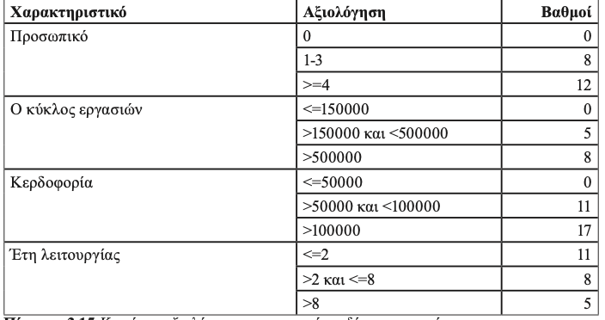
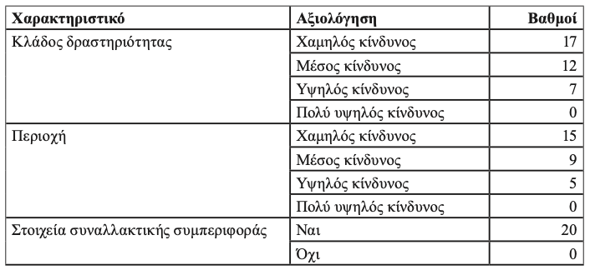
Πιστωτική αξιολόγηση πελατών
Όσο μεγαλύτερο είναι το σκορ του πιστωτικού κινδύνου, τόσο μικρότερος είναι ο πιστωτικός κίνδυνος
Notes:
Για να δώσουμε ένα παράδειγμα, αξιολόγησης του πιστωτικού κινδύνου μπορούμε να δούμε τα κριτήρια από τους δύο πίνακες στην παρούσα διαφάνεια. Τα κριτήρια που χρησιμοποιούνται, ο κλάδος δραστηριότητας, η περιοχή, η συναλλακτική του συμπεριφορά, ο αριθμός των εργαζόμενων, ο κύκλος εργασιών κατά το προηγούμενο έτος, τα κέρδη κατά το τελευταίο έτος καθώς και ο αριθμός των ετών λειτουργίας της επιχείρησης. Όσο μεγαλύτερο είναι το σκορ του πιστωτικού κινδύνου, τόσο μικρότερος είναι ο πιστωτικός κίνδυνος

Slide 16
Αποστολή εμπορευμάτων
Η αποστολή των εμπορευμάτων αναλύεται
στη συλλογή των προϊόντων από την αποθήκη (picking),
τον ποιοτικό τους έλεγχο (αν απαιτείται πριν την αποστολή),
τη συσκευασία (packaging),
την έκδοση των σχετικών εγγράφων,
τη φόρτωση των προϊόντων στο κατάλληλο μεταφορικό μέσο (loading)
και την τελική αποστολή τους (transportation).
Notes:
Η αποστολή εμπορευμάτων είναι ένα σημαντικό μέρος της εφοδιαστικής αλυσίδας. Η αποστολή των προϊόντων προς τον πελάτη γίνεται λαμβάνοντας υπόψη τις γενικότερες συμφωνίες της επιχείρησης με τους πελάτες, τα ειδικά αιτήματα που καταγράφονται κατά την παραγγελιοληψία, αλλά και τις ειδικές ανάγκες μεταφοράς που προκύπτουν από το είδος των προϊόντων (π.χ. ευπαθή προϊόντα).
Η αποστολή των εμπορευμάτων αναλύεται στους παράγοντες που περιγράφονται στην παρούσα διαφάνεια.

Slide 17
Αποστολή εμπορευμάτων
O προγραμματισμός των παραγγελιών περιλαμβάνει όλες τις δραστηριότητες πριν την αποστολή των εμπορευμάτων. Οι δραστηριότητες αυτές περιλαμβάνουν:
Την εύρεση του κατάλληλου μεταφορέα,
Τον καθορισμό της διαδρομής,
Τη σειρά παράδοσης των παραγγελιών.
Notes:
Για την τελική αποστολή των προϊόντων θα πρέπει να γίνει προγραμματισμός της μεταφοράς. O προγραμματισμός των παραγγελιών περιλαμβάνει όλες τις δραστηριότητες πριν την αποστολή των εμπορευμάτων. Οι δραστηριότητες αυτές περιλαμβάνουν:
Την εύρεση του κατάλληλου μεταφορέα,
Τον καθορισμό της διαδρομής,
Τη σειρά παράδοσης των παραγγελιών.

